Slide 1

5亿欧元的教训
从 Lidl 的 SAP 系统升级失败看项目管理的生死局
第9小组 | 2026.6.17

Slide 2
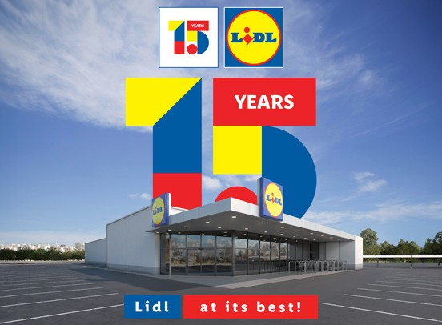
目 录
1
引入--项目管理的蝴蝶效应
2
真实案例 —— Lidl的“大跃进”惨案
3
原因分析
4
建议 —— 如何避免重蹈覆辙
5
总结
Notes:
本页建立全场结构：先讲故事，再做诊断，最后给实战建议。

Slide 3
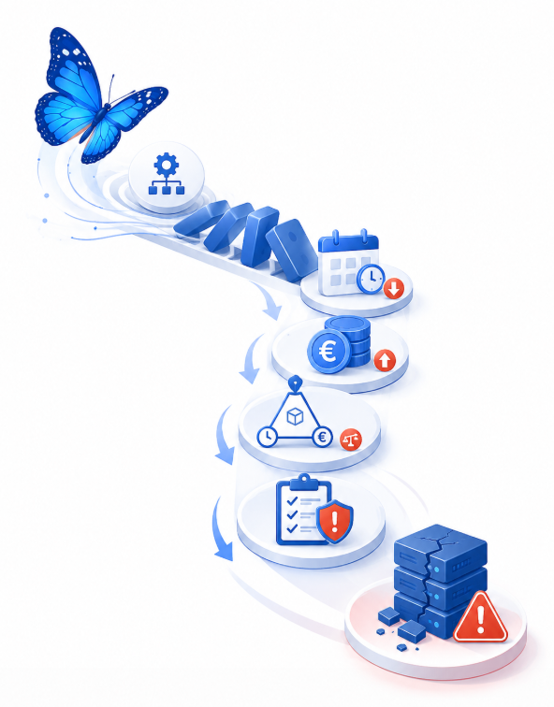
01 引入--项目管理的“蝴蝶效应”
一个看似技术层面的选择，可能放大为时间、成本与组织信任的灾难。
7年
5亿欧元
30年
项目周期被拖长
投入成本沉没
最终退回旧系统
项目管理从来不只是画甘特图、催进度；
它是企业的风险控制中枢和战略落地保障。
我们可以借助经典模型来理解其本质：
•项目铁三角：范围、时间、成本
•核心锚点：质量与业务价值
一旦三者失衡，项目就可能在不知不觉中走向深渊。
1
Notes:
强调项目失败不是一瞬间发生的，而是范围、时间、成本的连锁反应。

Slide 4

02 真实案例 —— Lidl的“大跃进”惨案
案例背景：雄心勃勃的“Elwis”项目
安全与福祉优先原则的背离
•主角：欧洲最大的零售商之一，Lidl（历德）。Lidl（历德）作为欧洲规模最大、扩张最快的折扣零售商之一，业务遍布 30 多个国家，拥有超过 12000 家门店和 140 余个物流中心
•起因：2011年，随着 Lidl 的全球扩张加速、门店数量激增、供应链复杂度指数级上升。Lidl发现使用了30年的老库存系统Wawi无法支撑未来的扩张计划。
•目标：引入全球顶级的SAP系统，搭建一套统一、集成、可扩展的进销存管理平台，实现从采购、仓储、物流到门店销售的全链路数字化管理，代号“Elwis”；
项目启动时的 “完美开局”：
不差钱：Lidl 为项目预留了充足的预算
顶级供应商：选择了零售行业 ERP 领域的标杆企业 SAP
高层全力支持：项目被视为公司的战略级转型工程，拥有最高优先级和资源倾斜。
2
Notes:
强调项目失败不是一瞬间发生的，而是范围、时间、成本的连锁反应。

Slide 5
02 真实案例 —— Lidl的“大跃进”惨案
灾难的七年：2011 → 2018
全面失控
起步期冲突
系统被改得面目全非，性能极差，关联模块全部报错。项目不断延期，成本直线上升。高管频繁大换血，多任项目Sponsor更替，战略方向不断摇摆。
SAP系统的标准流程是用“零售价”管理库存，而Lidl坚持用自己的老规矩“进货价”管理库存。
2011
中期
后期
2018
早期
后期
启动 Elwis
疯狂的决定：强行定制
项目取消
老系统难以支撑扩张，决定引入 SAP
Lidl拒绝改变自己的业务流程，而是要求SAP强行修改系统底层代码，以适应Lidl的老习惯。底层代码需大量修改，项目范围不断膨胀。
历时7年，耗资5亿欧元后，Lidl突然宣布：项目彻底取消，全公司退回30年前的老系统。
💡
如果把第1年或第2年当作“试点验证期”，项目很可能更早暴露不可行性。
3
Notes:
按照时间线讲：冲突不是最后才出现的，而是在早期就已经出现，只是没有被管理层果断处理。

Slide 6
02 真实案例 —— Lidl的“大跃进”惨案
核心冲突：SAP 标准流程 vs Lidl 旧习惯
SAP 标准做法
Lidl 旧规则
按“零售价”管理库存
按“进货价”管理库存
• 系统流程更标准化 • 便于与其他模块协同 • 但要求业务改变习惯
VS
• 符合既有业务习惯 • 减少组织变革阻力 • 但会放大技术定制成本
真正的问题不是“用哪种价格”，而是谁愿意改变：系统、流程，还是人？
如果选 SAP 标准流程（零售价）：
代价是人要改变—— 业务团队要放弃 30 年的工作习惯，重新学习系统、调整流程、改变考核方式，这会带来巨大的组织阻力。
如果迁就 Lidl 旧规则（进货价）：
代价是系统要改变—— 需要对 SAP 进行大规模定制开发，破坏系统的标准化架构，带来高昂的开发成本、未来维护风险，甚至埋下系统不稳定的隐患。
4
Notes:
本页要讲出冲突本质：这不是价格字段的小问题，而是ERP标准化流程和企业旧制度的冲突。

Slide 7
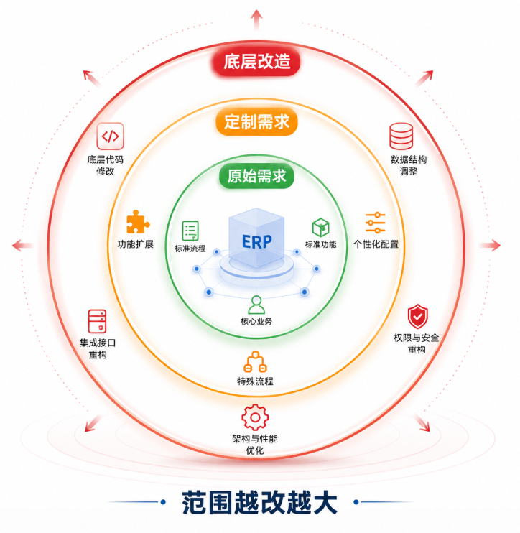
03 原因分析 —— 为什么会输得这么惨？
原因一、范围失控与“非标”执念
当业务方强势提出：“我们不改流程，系统来适应我们。” 为了迁就旧习惯，Lidl 在 Elwis 项目中对 SAP 系统进行了大量底层代码的强行定制，这直接导致项目范围无限扩大，技术复杂度呈指数级上升，为后续的失败埋下了致命隐患。
• 项目启动时，团队就没有建立清晰的需求边界和变更管控机制，面对业务部门源源不断的 “个性化需求”，只能被动接受。
• 业务部门在决策中占据绝对强势地位，IT 团队彻底沦为了 “执行机器”，完全失去了对项目风险的判断和话语权。
• 每一次看似微小的流程改动，都需要触及 SAP 的底层架构，牵一发而动全身，极易引发跨模块的系统级连锁反应，严重拖慢了项目进度。
本质：只改工具，不改习惯。
5
Notes:
指出关键决策：Lidl选择让系统迁就旧流程。ERP项目往往不是把旧习惯搬进新系统，而是用系统推动流程标准化。

Slide 8

03 原因分析 —— 为什么会输得这么惨？
原因二、无视变革管理
表层：这是一个业务变革项目，却被当成了纯粹的IT项目。
本质：员工抵触新系统，高层不愿意推动业务流程的重组。当技术与旧制度发生冲突时，项目经理没有协调解决机制，也缺乏干系人管理。
原因三、大爆炸式”交付风险
Big Bang Delivery
替代思路
• 试图一次性替换核心系统 • 七年“憋大招”，缺少阶段性验收 • 小问题被拖成系统性风险 • 失败发现得越晚，沉没成本越高
在项目前期做小范围试点
• 先跑通核心流程 • 先选一个门店/业务单元 • 快速验证，再逐步扩展
Fail Fast 不是失败，是用小成本买确定性。
6
Notes:
指出关键决策：Lidl选择让系统迁就旧流程。ERP项目往往不是把旧习惯搬进新系统，而是用系统推动流程标准化。

Slide 9
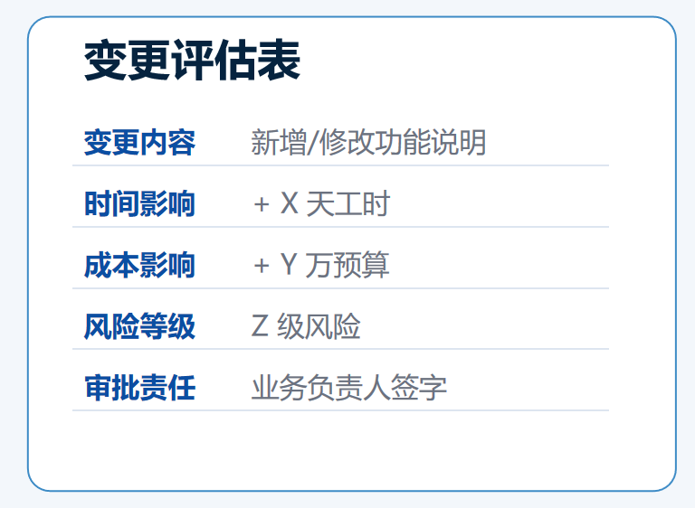


04 建议—— 如何避免重蹈覆辙
1
2
3
干系人对齐
工具：干系人地图
落地做法：
权力大 + 利益高：重点管理
权力大 + 利益低：保持满意
权力小 + 利益高：及时告知
权力小 + 利益低：定期监督
建立强有力的“需求变更审批墙”
工具：CCB（变更控制委员会）机制
落地做法：
当业务方提出“我要加个定制功能”时，不要直接答应或拒绝。
拿出评估表：这个功能会增加 X天工时，增加 Y万成本，带来 Z级风险。
让业务方老板签字确认：“你愿意为这个变更承担进度延期的代价吗？”
拆解风险
工具：MVP（最小可行性产品）+ 敏捷迭代
落地做法：
不要等所有功能都完美了才上线。
选一个阻力最小的边缘业务或单个门店，花1个月时间跑通核心流程。
Fail Fast（快速试错）：用10万块钱和1个月的时间证明此路不通，就是为公司省下了几百万和几个月的成本。
7

Slide 10
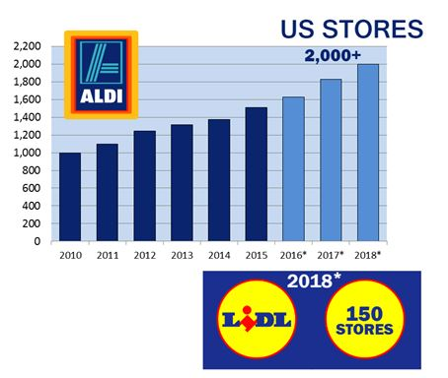
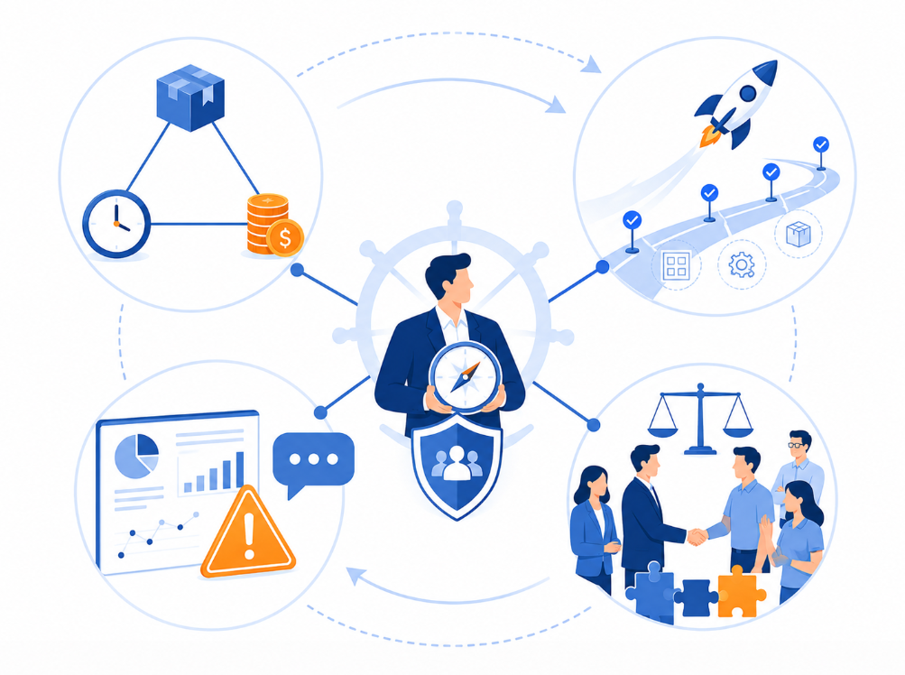
05 总结
Lidl 花 5 亿欧元买到的教训：
技术的难题，最终都是人的问题。
项目管理核心在于沟通协调、平衡各方诉求。
敬畏铁三角
要加需求，就必须加时间或资源。
先跑通，再完美
阶段性交付是抵御不确定性的最好武器。
管理期望值
定期暴露风险，不要报喜不报忧。
项目经理不是传声筒
而是能协调冲突、守住边界的“破壁人”。
8
Notes:
结尾总结：项目经理要做边界管理、干系人协调和风险暴露，不只是执行上级命令。

Slide 11
感谢聆听！
汇报小组：第9小组
组员分工与贡献比：
王奕涵 整理材料、制作PPT 25％
胡昕妍 确定主题、搜集资料 25％
孙钰淳 整理材料、制作PPT 25％
吴溪语 撰写汇报稿、汇报发言 25％
9

